Slide 1
PROGRAMA DE MAESTRÍA EN REDES DE INFORMACION Y CONECTIVIDAD
MRIC-I
TESIS DE GRADO
PLATAFORMA DE EXPERIMENTACIÓN DE ATAQUES REALES A REDES IP UTILIZANDO TECNOLOGÍAS DE VIRTUALIZACIÓN

Slide 2
PROGRAMA DE MAESTRÍA EN REDES DE INFORMACION Y CONECTIVIDAD
MRIC-I
Contenido:
Introducción
Plataforma experimental basada en tecnologías de Virtualización
Emulación de ataques en un entorno virtual de red
Evaluación de resultados
Conclusiones

Slide 3
PROGRAMA DE MAESTRÍA EN REDES DE INFORMACION Y CONECTIVIDAD
MRIC-I
Introducción
Mayor uso de los servicios informáticos disponibles en el internet.
Existencia de vulnerabilidades es donde los hackers sacan mayor partido
El mundo de la seguridad informática no es sencillo.

Slide 4
PROGRAMA DE MAESTRÍA EN REDES DE INFORMACION Y CONECTIVIDAD
MRIC-I
Objetivo General
Crear una plataforma informática de experimentación, en ambiente Linux, que permita emular ataques a redes IP mediante la aplicación de tecnologías de Virtualización con el fin de implementar mecanismos de seguridad para contrarrestarlo.
Objetivos específicos
Diseñar e implementar varias topologías de prueba con el fin de emular ataques reales a redes en ambiente Linux, utilizando escenarios de redes virtuales.
Investigar herramientas existentes para evaluar la vulnerabilidad de una red.
Evaluar los daños causados por los ataques a la red virtual
Diseñar un mecanismo de protección ante los ataques reales a redes Linux.

Slide 5
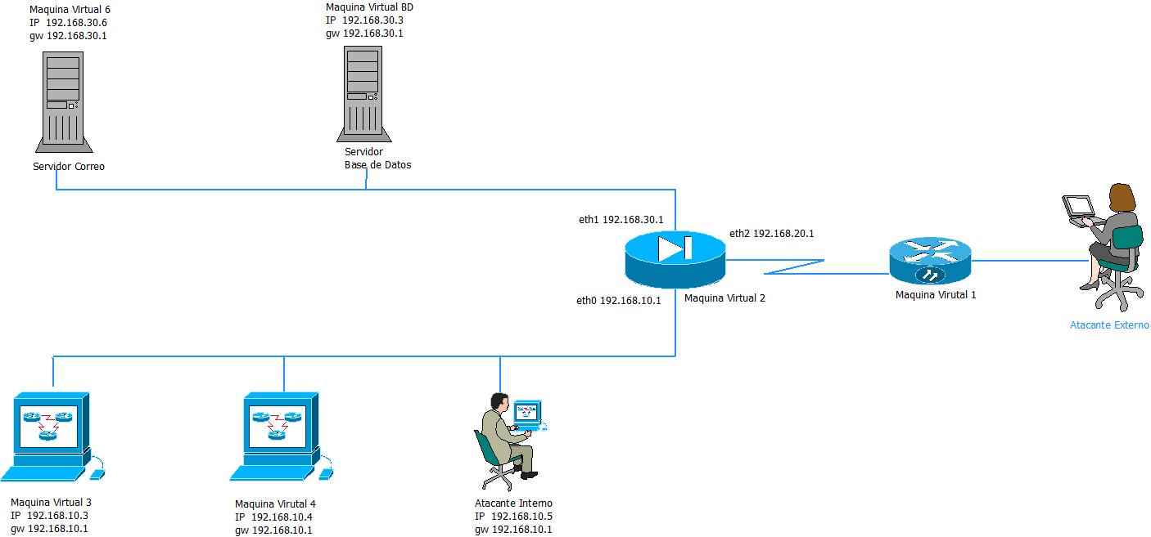
PROGRAMA DE MAESTRÍA EN REDES DE INFORMACION Y CONECTIVIDAD
MRIC-I
Plataforma experimental basada en tecnologías de Virtualización

Slide 6
PROGRAMA DE MAESTRÍA EN REDES DE INFORMACION Y CONECTIVIDAD
MRIC-I
Escenario Virtual de Red
Configuración del Escenario Virtual de Red
Creación de la Máquina Host (Anfitriona)
Creación de la Plataforma de Virtualización
Direccionamiento IP Sobre El Esquema Virtual de Red
Servidor de Correo Electrónico Seguro (Webmail)
Servidor Web y Base de Datos
Enrutador Basado en Software de uso libre
Configuración del Firewall

Slide 7
PROGRAMA DE MAESTRÍA EN REDES DE INFORMACION Y CONECTIVIDAD
MRIC-I
Emulación de ataques en un entorno virtual de red
Implementación del Escenario de Red Virtual
Implementación de la Máquina Ruteador a través del Software Quagga.
Implementación de los Ataques y Análisis de Resultados
Técnicas de Rastreo de Sistemas con Nmap
Ataque de Fuerza Bruta
Suplantación de Identidad Arpspoofing (Man In The Middle).
Denegación de Servicio (Dos)
Ataques a la Web
Ataque a una Base de Datos
Ataques a Correos Electrónicos
Mecanismos para Contrarrestar Ataques a Redes IP
Demonio o Administrador Regular de Procesos
Script que Modifica la Configuración del Firewall en Ubuntu …
Mecanismos de Seguridad para Protección contra Ataques a Web,
Base de Datos y de Correo Electrónico

Slide 8
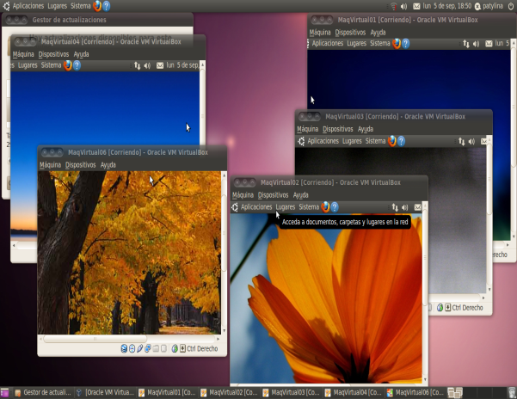
PROGRAMA DE MAESTRÍA EN REDES DE INFORMACION Y CONECTIVIDAD
MRIC-I
Implementación del Escenario de Red Virtual con VMWare

Slide 9
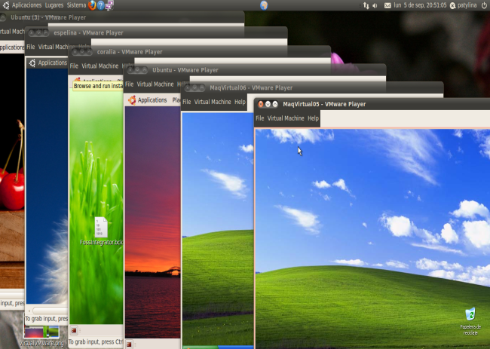
PROGRAMA DE MAESTRÍA EN REDES DE INFORMACION Y CONECTIVIDAD
MRIC-I
Implementación del Escenario de Red Virtual con VirtualBox

Slide 10
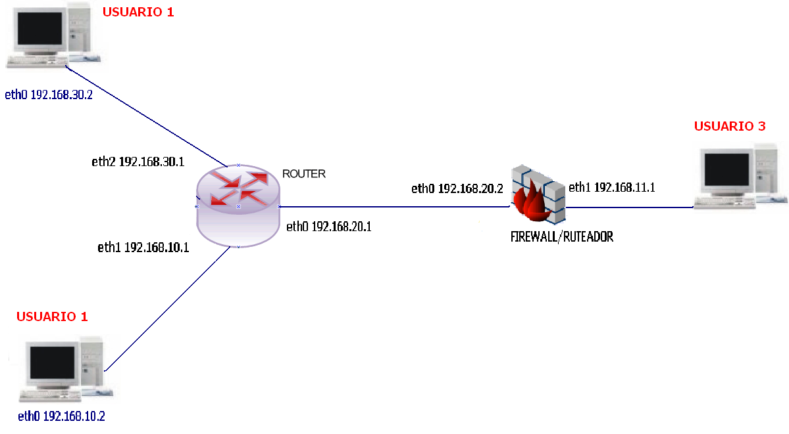
PROGRAMA DE MAESTRÍA EN REDES DE INFORMACION Y CONECTIVIDAD
MRIC-I
Implementación de la Máquina Ruteador a través del Software Quagga.

Slide 11
PROGRAMA DE MAESTRÍA EN REDES DE INFORMACION Y CONECTIVIDAD
MRIC-I
Herramientas Utilizadas para la Ejecución de Ataques a una Red IP
Ataques a la Web: Telnet, Nikto
Ataques a Base de Datos: Ataque manual de SQL Inyection
Ataques a Correo Electrónico: Telnet, postfix
Nro. Ataque | Descripción | Sistema Operativo | Software para el ataque | Software para obtener el Flujo de tráfico
1 | Rastreo de Sistemas | Ubuntu | Nmap | Ettercap Wireshark
 |  | Windows | Zenmap | Ettercap, Wireshark
2 | Fuerza Bruta | Ubuntu | Medusa
 |  | Windows | John the Ripper Nikto
3 | Suplantación de Identidad | Ubuntu | Hping3 | Wireshark
 |  | Windows | Nemesis | Wireshark
4 | Denegación de Servicio | Ubuntu | Nemesis | Ettercap,
 |  | Windows | Ettercap | Wireshark

Slide 12
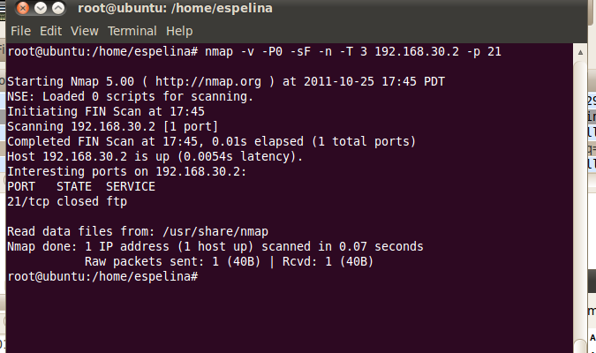
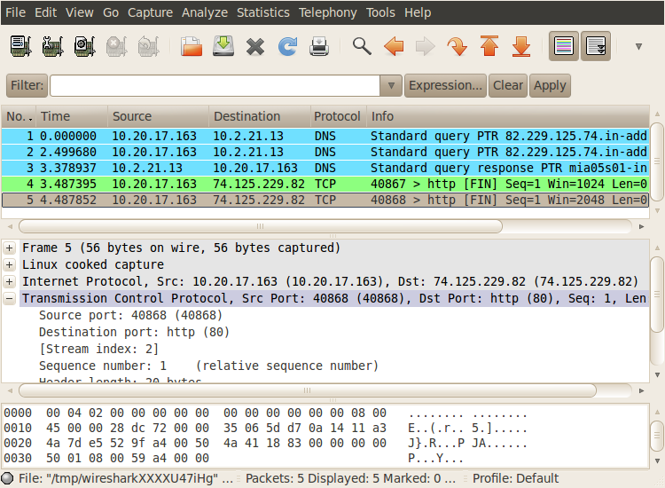
PROGRAMA DE MAESTRÍA EN REDES DE INFORMACION Y CONECTIVIDAD
MRIC-I
Ataque Rastreo de Sistemas
Con banderas FIN
#Nmap -sF 192.168.30.2 -p 21

Slide 13
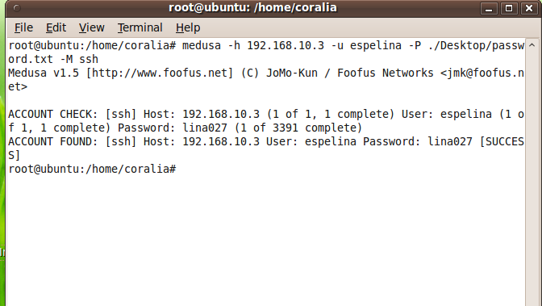
PROGRAMA DE MAESTRÍA EN REDES DE INFORMACION Y CONECTIVIDAD
MRIC-I
Ataque Fuerza Bruta
Ejecución del ataque con Medusa
#medusa -h 192.168.10.3 -u usuario -P passwords.txt -M ssh

Slide 14
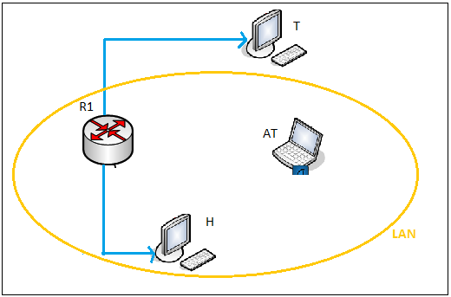
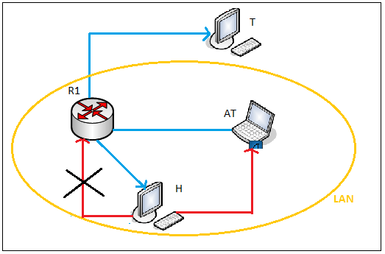
PROGRAMA DE MAESTRÍA EN REDES DE INFORMACION Y CONECTIVIDAD
MRIC-I
Ataque Suplantación de Identidad ARPSpoofing (Man In The Middle)

Slide 15
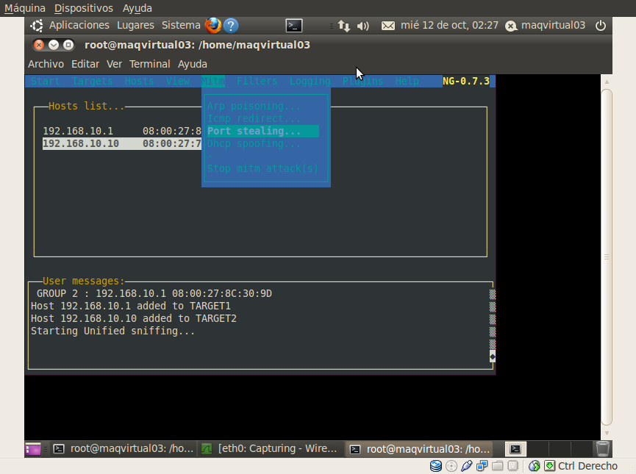
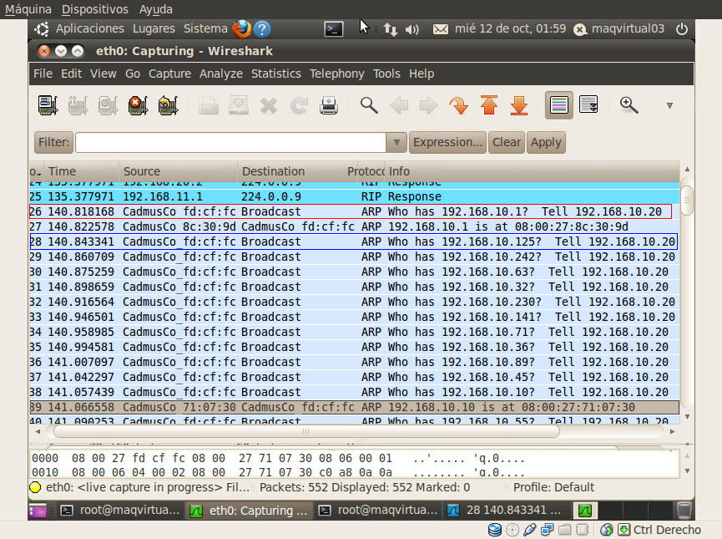
PROGRAMA DE MAESTRÍA EN REDES DE INFORMACION Y CONECTIVIDAD
MRIC-I
Ataque Suplantación de Identidad ARPSpoofing (Man In The Middle)
Ejecución del ataque
root@maqvirtual03:~# ettercap –C.

Slide 16
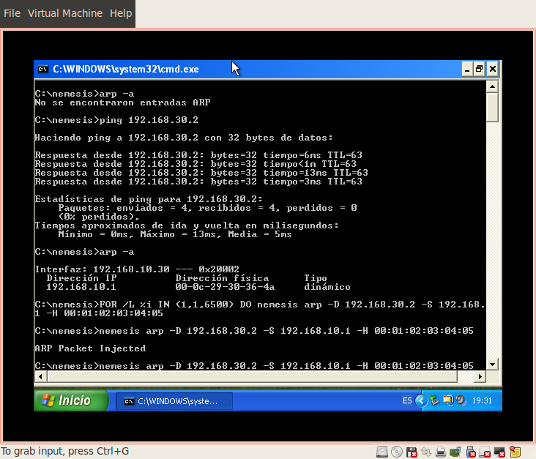
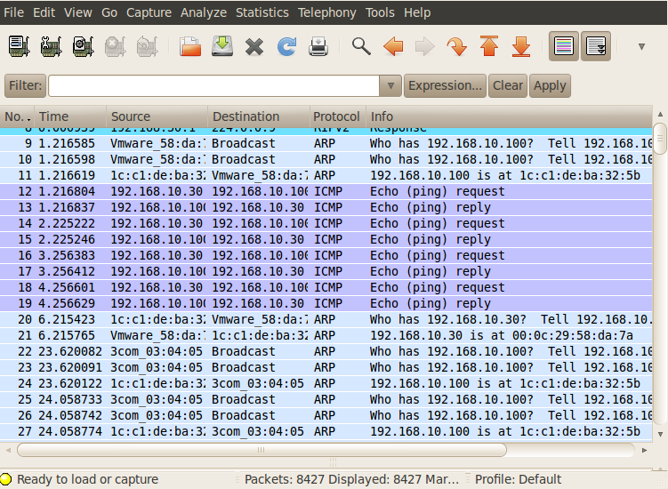
PROGRAMA DE MAESTRÍA EN REDES DE INFORMACION Y CONECTIVIDAD
MRIC-I
Ataque Denegación de Servicios (DoS)
Ataque desde una máquina Windows
c:\Némesis\>FOR /L %i IN (1,1,6500) DO nemesis arp -D
192.168.30.2 -S 192.168.10.1 –H 00:01:02:03:04:05

Slide 17
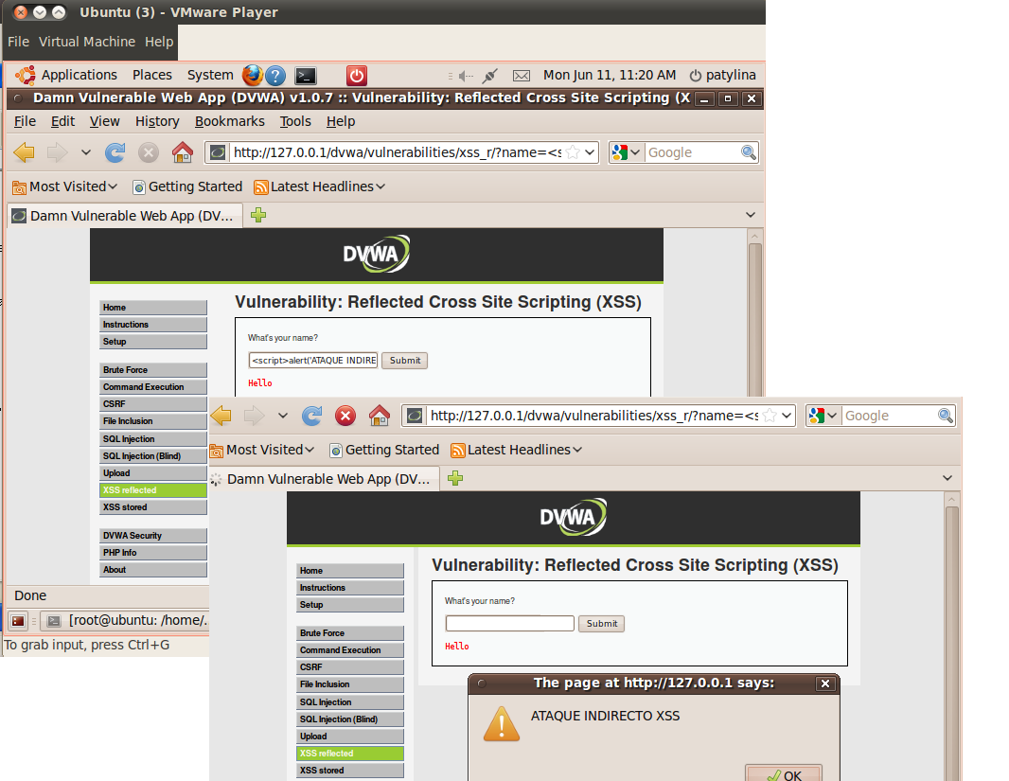
PROGRAMA DE MAESTRÍA EN REDES DE INFORMACION Y CONECTIVIDAD
MRIC-I
Ataque XSS en la web

Slide 18
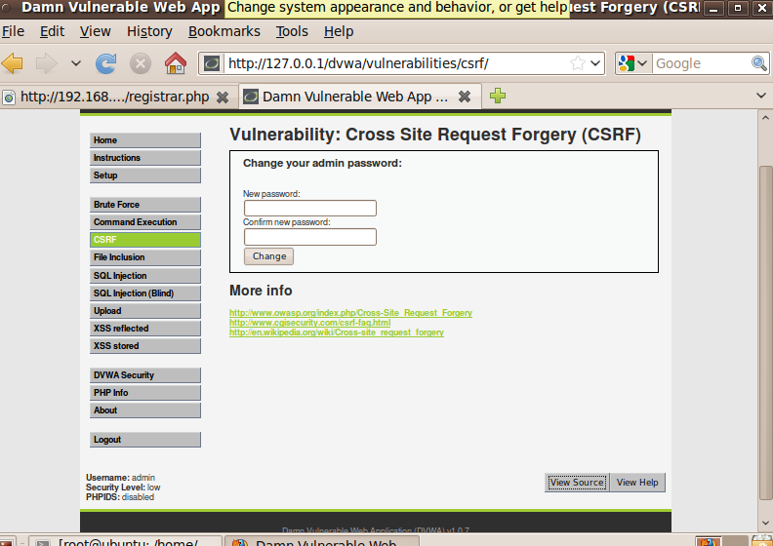
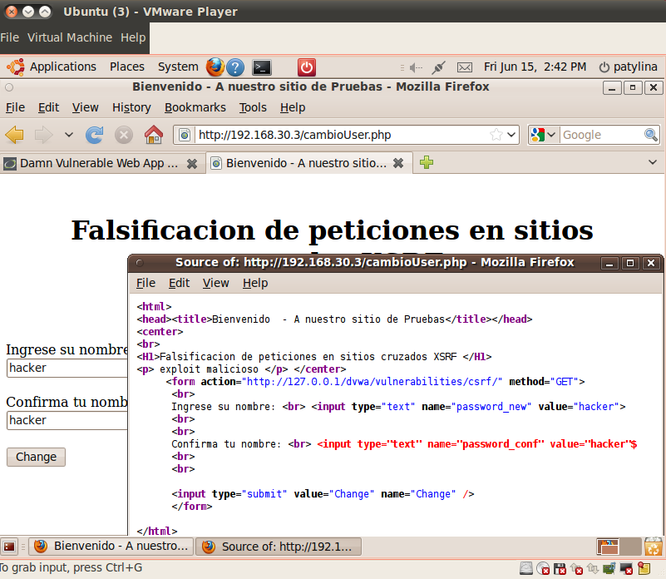
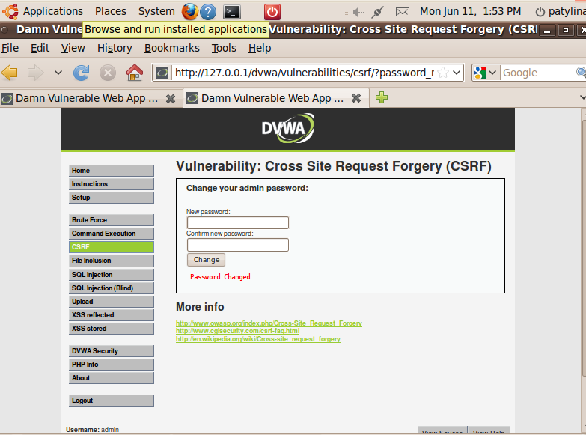
PROGRAMA DE MAESTRÍA EN REDES DE INFORMACION Y CONECTIVIDAD
MRIC-I
Ataque CSRF en la web

Slide 19
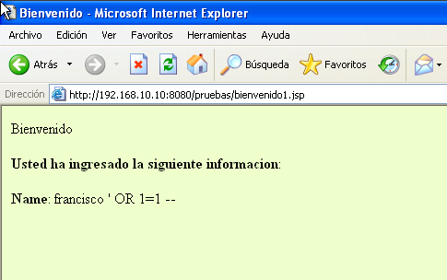
PROGRAMA DE MAESTRÍA EN REDES DE INFORMACION Y CONECTIVIDAD
MRIC-I
Ataque a una Base de Datos
SELECT id FROM login WHERE usuario = ‘francisco’ AND clave = ‘OR 1= 1 --

Slide 20
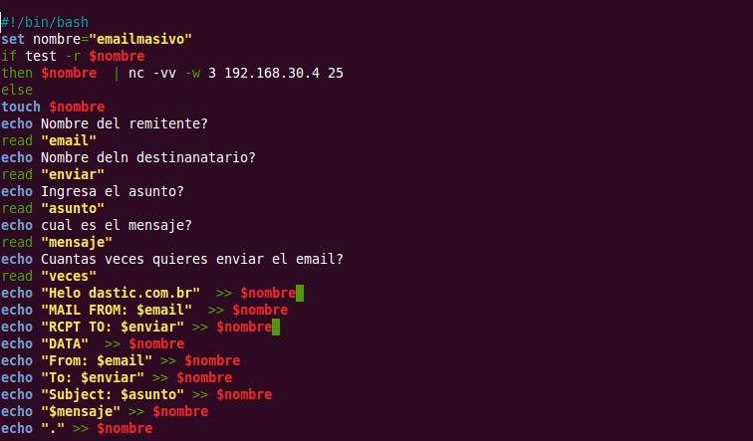
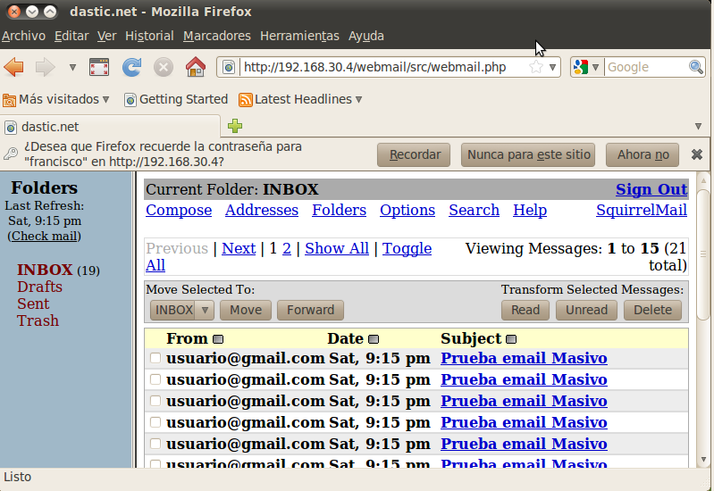
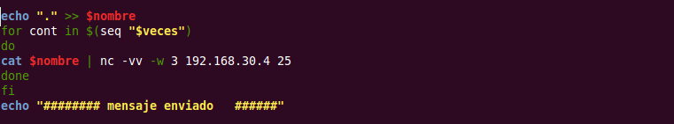
PROGRAMA DE MAESTRÍA EN REDES DE INFORMACION Y CONECTIVIDAD
MRIC-I
Ataques a Correos Electrónicos
Envío masivo de correo (Mail Bombing)

Slide 21
PROGRAMA DE MAESTRÍA EN REDES DE INFORMACION Y CONECTIVIDAD
MRIC-I
Mecanismos para contrarestar ataques a Redes IP
Script para contrarrestar un ataque de fuerza bruta

Slide 22
PROGRAMA DE MAESTRÍA EN REDES DE INFORMACION Y CONECTIVIDAD
MRIC-I
Mecanismos para contra restar ataques a Redes IP
Script que Modifica la Configuración del Firewall en Ubuntu

Slide 23
PROGRAMA DE MAESTRÍA EN REDES DE INFORMACION Y CONECTIVIDAD
MRIC-I
Mitigación
Ataque xss en la Web
Ataques a base de datos
Ataque a correos electrónicos
Utilizar en la aplicación Secure Socket Layer (SSL), como un complemento de protección.
También se debería utilizar certificados de seguridad de una entidad certificadora reconocida
.
Utilizar validaciones de campos de inserción de datos de la ç Limitar el tamaño de los campos de entrada de la aplicación.

Slide 24
PROGRAMA DE MAESTRÍA EN REDES DE INFORMACION Y CONECTIVIDAD
MRIC-I
EVALUACION DE RESULTADOS
Ataques de escaneo de puertos
Función de distribución de probabilidad acumulada
Recurso de red que ocupa un ataque de rastreo de sistemas

Slide 25
PROGRAMA DE MAESTRÍA EN REDES DE INFORMACION Y CONECTIVIDAD
MRIC-I
Ataque de Denegación de servicios
Función de distribución de probabilidad acumulada

Slide 26
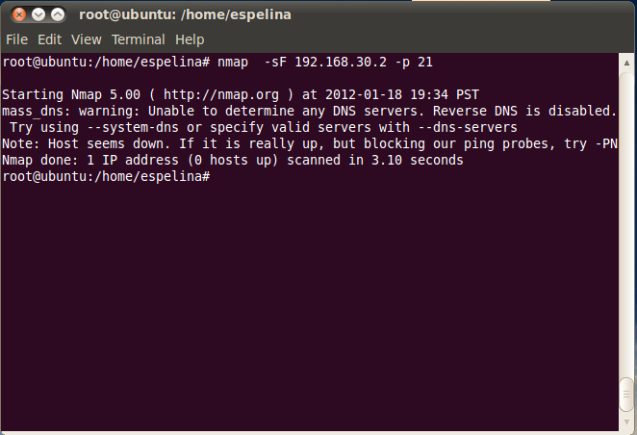
PROGRAMA DE MAESTRÍA EN REDES DE INFORMACION Y CONECTIVIDAD
MRIC-I
Resultados de Ataques Implementado los Mecanismos de Mitigación
Rastreos con banderas FIN
#Nmap -sF 192.168.30.2 -p 21

Slide 27
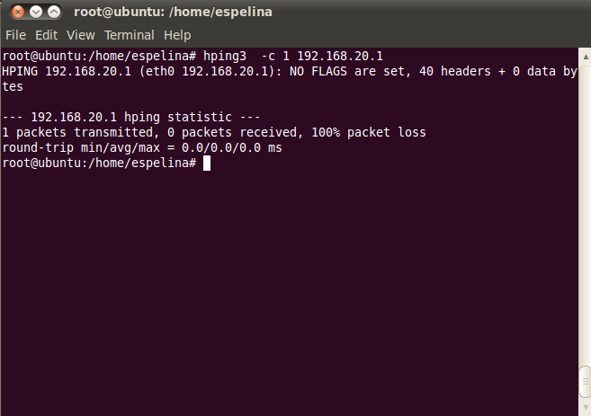
PROGRAMA DE MAESTRÍA EN REDES DE INFORMACION Y CONECTIVIDAD
MRIC-I
Ataque de Suplantación de Identidad (Spoofing)

Slide 28
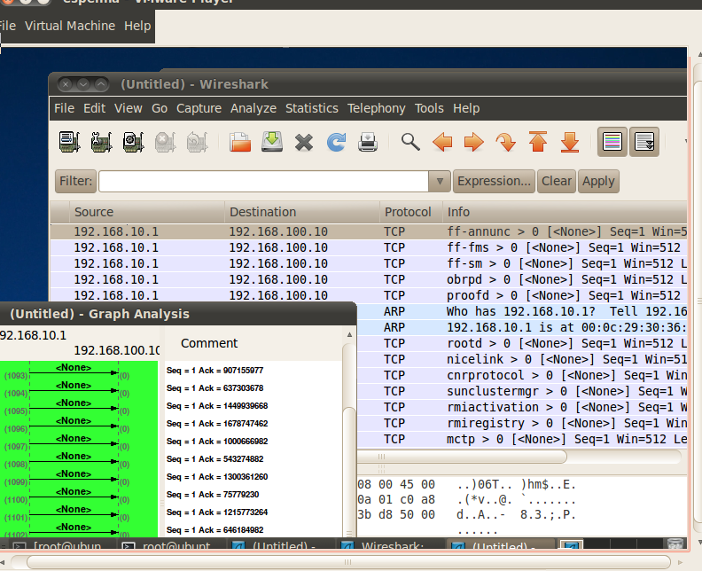
PROGRAMA DE MAESTRÍA EN REDES DE INFORMACION Y CONECTIVIDAD
MRIC-I
Ataque de Denegación de Servicios (DoS)
#Hping3 -a 192.168.10.1 192.168.100.10

Slide 29
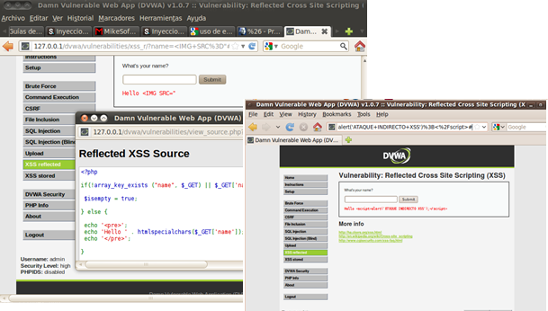
PROGRAMA DE MAESTRÍA EN REDES DE INFORMACION Y CONECTIVIDAD
MRIC-I
Ataque XSS a la Web, Implementado Mecanismos de Protección
Filtrado de caracteres especiales html

Slide 30
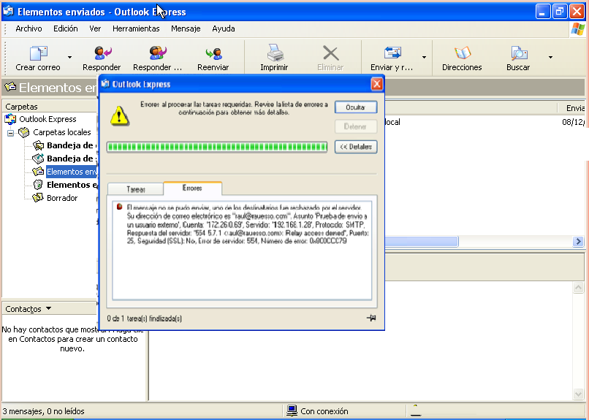
PROGRAMA DE MAESTRÍA EN REDES DE INFORMACION Y CONECTIVIDAD
MRIC-I
Ataques a un Servidor de Correo Electrónico Seguro con SSL
Envío de un mail a un usuario local no autentificado

Slide 31
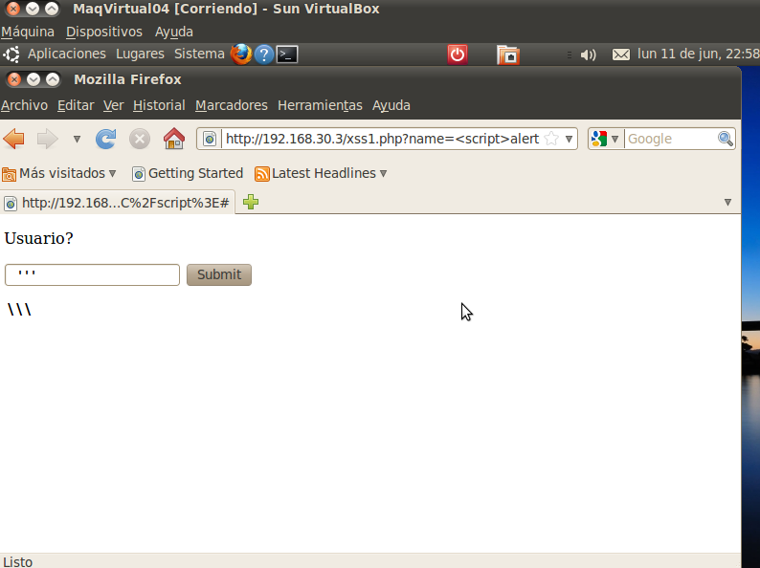
PROGRAMA DE MAESTRÍA EN REDES DE INFORMACION Y CONECTIVIDAD
MRIC-I
Ataques a Base de Datos con Páginas Web Protegidas
Modificación de la comilla simple(') por (\)

Slide 32
PROGRAMA DE MAESTRÍA EN REDES DE INFORMACION Y CONECTIVIDAD
MRIC-I
CONCLUSIONES
Las plataformas de virtualización empleadas en el presente trabajo, VirtualBox y VMWare, permitieron implementar por completo la topología de pruebas propuesta en el capítulo 3. Sin embargo la herramienta de VMWare proporciona un entorno más amigable desde su instalación, configuración, creación y administración de las MVs.
En las prácticas desarrolladas sobre los ataques a redes IP fue importante el uso de las técnicas de sniffing en redes TCP/IP debido a que las mismas ayudaron a comprender el peligro que pueden acechar a la seguridad de una red local, llegando a considerarse a la herramienta Wireshark la más completa y de más fácil uso. La realización de un estudio detallado de algunos ataques concretos como son: escaneo de puertos, fuerza bruta, suplantación de identidad y denegación de servicios, facilitaron el desarrollo de scripts como mecanismos de prevención y mitigación, permitiendo posteriormente reducir considerablemente las amenazas y vulnerabilidades de los ataques en redes IP. En la evaluación de resultados, descritos en el capítulo 5, obtenidos durante las prácticas realizadas sobre a taques a redes IP, se consideró los mismos parámetros de medición y evaluación para las dos plataformas de experimentación virtualizadas, no existiendo diferencias significativas en los resultados obtenidos. Finalmente el firewall construido con IPTables es una poderosa herramienta para filtrado de paquetes, denegando o aceptando ciertos tipos de paquetes, para el direccionamiento de éstos, a través de una correcta configuración de filtrado de paquetes.
Publicación de dos artículos, el uno en una revista nacional y la segunda publicación en una revista extranjera.

Slide 33
PROGRAMA DE MAESTRÍA EN REDES DE INFORMACION Y CONECTIVIDAD
MRIC-I
GRACIAS
Att.
Lina Patricia Zapata Molina

